Slide 1
基于脑信号推断用户偏好的深度学习推荐实验
EEG 隐式反馈 | 偏好预测 | Top-N 推荐
目标：用 EEG 脑电信号预测用户是否喜欢内容
方法：CNN 提取脑信号特征，输出偏好概率和评分
结果：将偏好概率融合物品流行度，生成推荐列表
20
100
2000
用户
物品
样本
基于脑信号推断用户偏好的深度学习推荐实验 | 1/5

Slide 2
系统功能
从 EEG 数据到推荐结果的一体化实验流程
数据模块：自动生成可复现实验 EEG 样本，包含 valence、arousal、rating 和 preference_label
预处理模块：标准化、轻量滤波，并提取 delta、theta、alpha、beta、gamma 频段特征
模型模块：EEGPreferenceNet 输出喜欢概率、预测评分和兴趣 embedding
推荐模块：按 score = 0.7 × EEG 偏好分数 + 0.3 × 物品流行度进行 Top-N 排序
结果模块：自动生成指标 CSV、推荐 CSV、图表和实验报告
造数
→
预处理
→
训练
→
评估
→
推荐
基于脑信号推断用户偏好的深度学习推荐实验 | 2/5

Slide 3
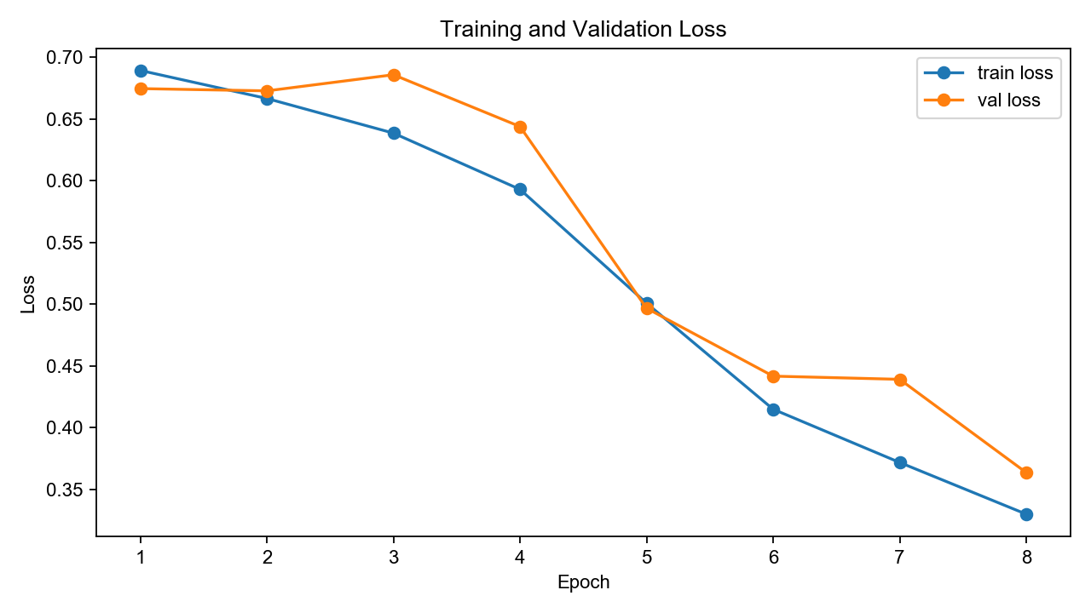
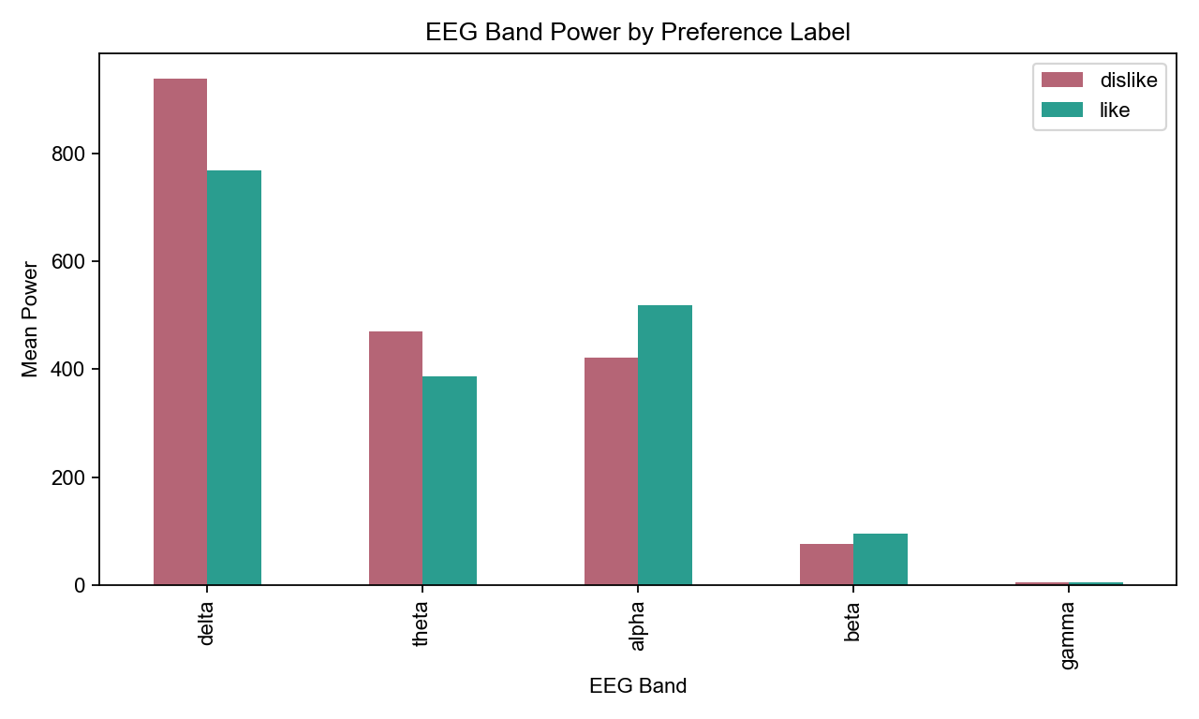
实现技术
PyTorch 深度学习模型 + 频段特征 + 推荐排序
数据：模拟 DEAP 风格 EEG 情绪/偏好样本，高 valence 近似代表更强偏好
特征：FFT 近似 PSD，统计五类脑电频段平均功率
模型：1D CNN + BatchNorm + ReLU + Pooling + MLP
输出：preference_prob、predicted_rating、embedding
评估：Accuracy、Precision、Recall、F1、AUC、HitRate@10、NDCG@10、Precision@10
基于脑信号推断用户偏好的深度学习推荐实验 | 3/5

Slide 4
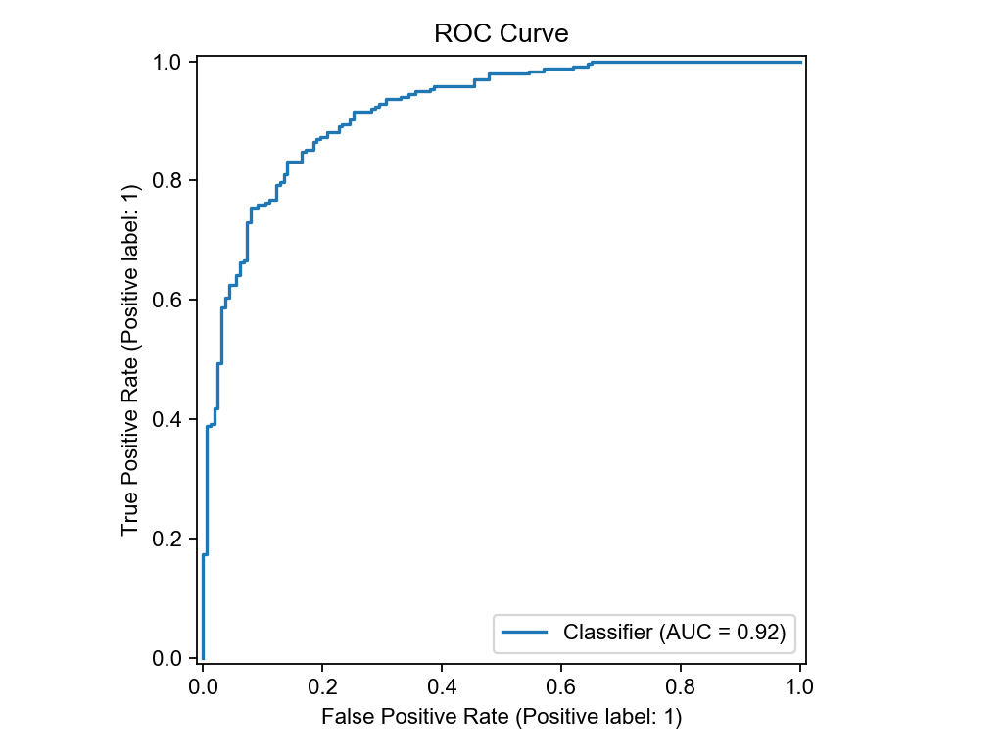
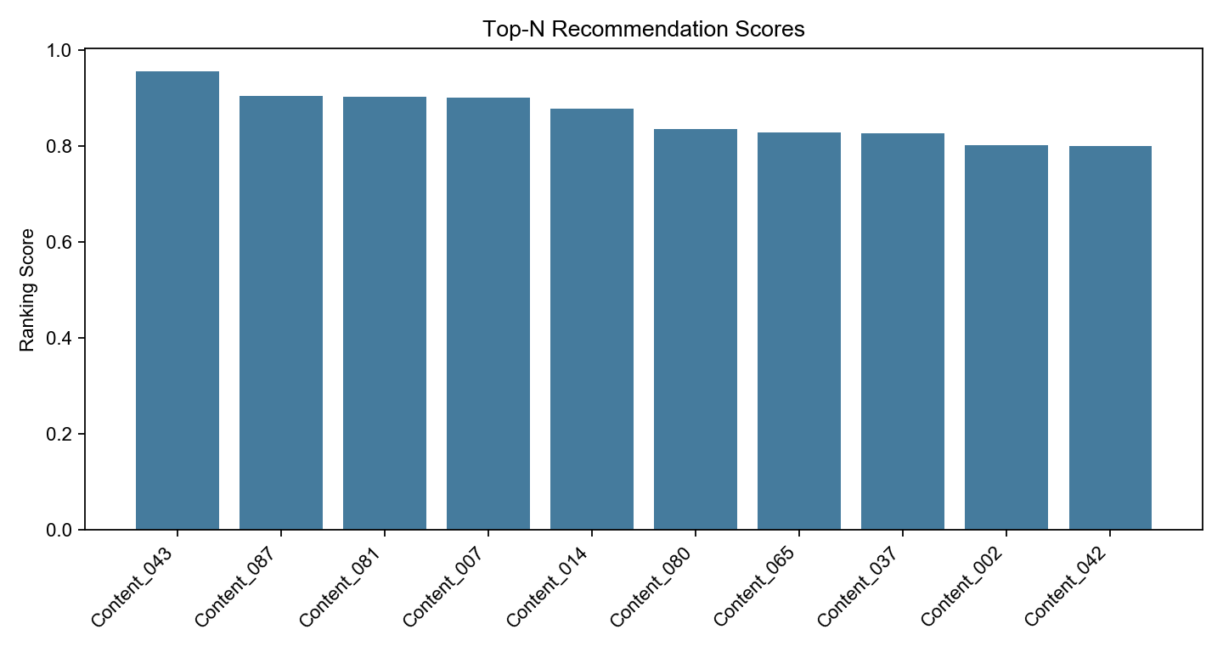
实验结果
分类效果较稳定，推荐结果能够命中用户偏好
0.820
0.862
0.919
1.000
0.935
Accuracy
F1-score
AUC
HitRate@10
NDCG@10
基于脑信号推断用户偏好的深度学习推荐实验 | 4/5

Slide 5
总结与答辩要点
本实验完成了脑信号感知推荐的可运行闭环
完成点：从 EEG 样本生成、信号处理、模型训练到 Top-N 推荐全部跑通
创新点：把脑电信号作为用户隐式反馈，比点击和评分更接近即时认知状态
可展示：main.py 一键运行，outputs 中保存指标、图表、推荐结果和模型文件
局限性：当前为模拟数据，真实应用需要接入 DEAP/SEED 等真实 EEG 数据集
改进方向：尝试 CNN-LSTM、Transformer，并融合长期行为序列提升推荐效果
答辩时一句话概括：本项目用深度学习从 EEG 脑信号中预测用户喜欢概率，再把它转成推荐排序分数。
基于脑信号推断用户偏好的深度学习推荐实验 | 5/5

